Slide 1
Khởi động

Slide 3
Bài 2 – Tiết 6
Đọc mở rộng

Slide 4
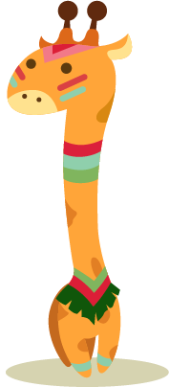

Slide 5
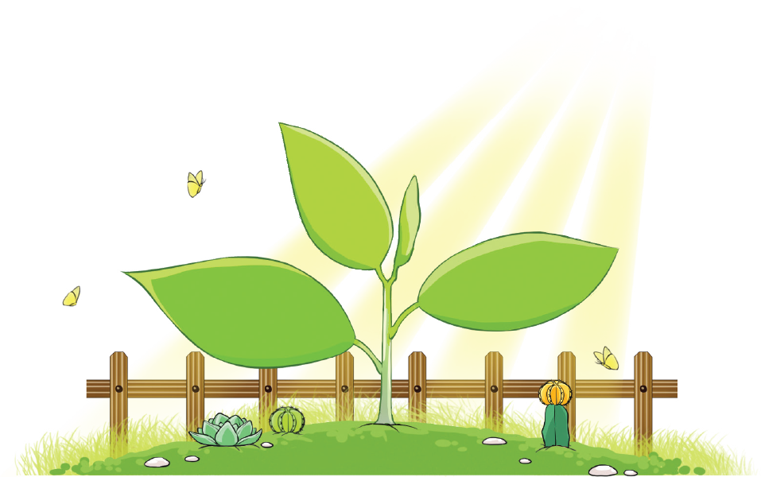
1. Đọc một truyện về nơi thân quen, gắn bó:
a) Chia sẻ về truyện đã đọc

Slide 6
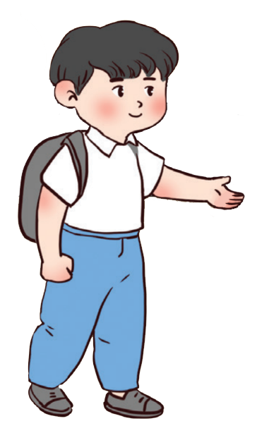
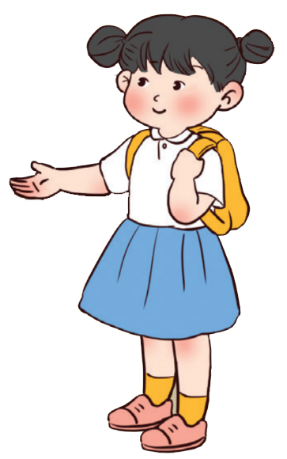

Slide 8
1. Đọc một truyện về nơi thân quen, gắn bó:
b) Viết vào Phiếu đọc sách những điều em đã chia sẻ.

Slide 9
Tên HS:
…………………………………
.............................
Việc làm
Đọc một truyện về nơi thân quen, gắn bó:
............................
.........................
……………………
......................
...............................
..............................
...................................
.................................
Nhân vật
Lời nói
......................................................................
Tên truyện

Slide 10
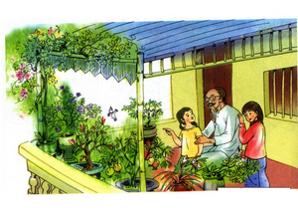
- Tên truyện: Chuyện một khu vườn nhỏ
- Nhân vật: Ông nội, bé Thu
- Việc làm: Bé Thu thích ra ban công nghe ông kể về những loài cây.
- Lời nói: “Đất lành chim đậu”

Slide 11
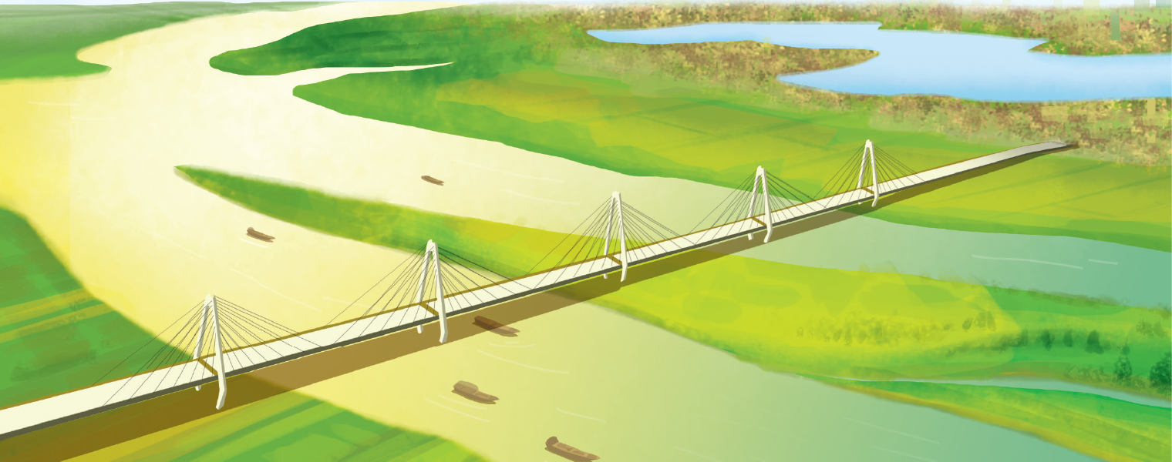
2 . Chia sẻ với người thân về một dòng sông hoặc ao, hồ mà em biết.

Slide 12
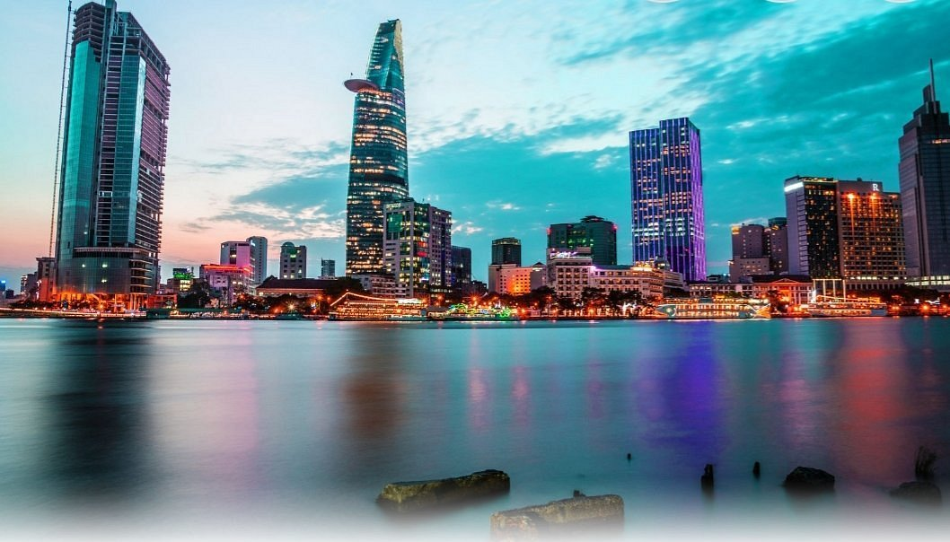
Sông gì có cảng Nhà Rồng
Giữa lòng thành phố anh hùng, nguy nga ? (Là sông gì?)
Sông Sài Gòn
(Miền Nam)

Slide 13
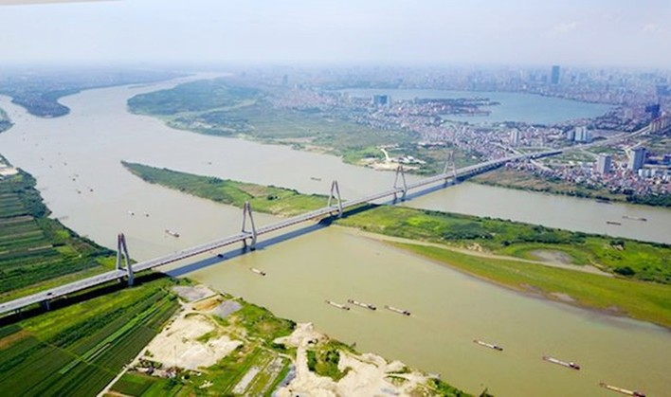
Sông gì tên một loài hoa
Ngàn năm đỏ sắc phù sa sớm chiều ?
(Là sông gì?)
Sông Hồng
( Miền Bắc)

